Slide 1

Strategický záměr, vize a poslání obchodních společností
Metody strategického řízení
Halina Starzyczná
Garant předmětu

Slide 2
Strategický záměr, vize a poslání obchodních společností
Cílem kapitoly je seznámit se s obchodními společnostmi, s jejich životním cyklem, strategickým zaměřením a zájmovými skupinami.
.
Halina Starzyczná
Garant předmětu

Slide 3
Obchodní společnosti (podniky) v tržní ekonomice
Životní cyklus obchodní společnosti
Strategické zaměření obchodní společnosti
Vize společnosti (podniku)
Poslání společnosti (podniku)
Cíle společnosti (podniku)
Analýza zájmových skupin
Strategický záměr, vize a poslání obchodních společností
.
Struktura přednášky

Slide 4
1. Obchodní společnosti v tržní ekonomice
Obchodní zákoník (Z. 513/1991 Sb. v platném znění – 2012) definoval podnik a podnikání.
Obchodní zákoník byl k 1.1.2014 zrušen a nahrazen:
Občanským zákoníkem č. 89/2012 Sb.
Zákonem o obchodních korporacích č. 90/2012 Sb.
Občanský zákoník „podnik“ nahradil pojmem „obchodní závod“
Obchodní závod (dále jen ˙závod˙) je organizovaný soubor jmění, který podnikatel vytvořil a který z jeho vůle slouží k provozování jeho činnosti. Má se za to, že závod tvoří vše, co zpravidla slouží k jeho provozu.(§ 502)
Pobočka je taková část závodu, která vykazuje hospodářskou a funkční samostatnost a o které podnikatel rozhodl, že bude pobočkou. (§503)

Slide 5
Podnikatel dle občanského zákoníku
Podnikatel:
Kdo samostatně vykonává na vlastní účet a odpovědnost výdělečnou činnost živnostenským nebo obdobným způsobem se záměrem činit tak soustavně za účelem dosažení zisku;
každá osoba, která uzavírá smlouvy související s vlastní obchodní, výrobní nebo obdobnou činností či při samostatném výkonu svého povolání;
osoba zapsaná v obchodním rejstříku;
podnikatelem je osoba, která má k podnikání živnostenské nebo jiné oprávnění podle jiného zákona.
Podnikání je samostatná soustavná činnost vykonávána na vlastní účet a na vlastní odpovědnost za účelem dosažení zisku. (odvozeno z § 420)

Slide 6
Obchodní korporace
(§1 z. 90/2012 Sb.)
Obchodními korporacemi jsou obchodní společnosti (dále jen „společnost“) a družstva (jsou to právnické osoby).
Společnostmi jsou
veřejná obchodní společnost a komanditní společnost (dále jen „osobní společnost“),
společnost s ručením omezeným a akciová společnost (dále jen „kapitálová společnost“) a
evropská společnost a evropské hospodářské zájmové sdružení.
Družstvy jsou družstvo a evropská družstevní společnost.
Pozn. Obchodní firma je jméno, pod kterým je podnikatel zapsán do obchodního rejstříku.

Slide 7
Možnosti vzniku obchodní společnosti
OS může vzniknout třemi způsoby:
založením nové OS
2. převzetím již existující OS (případně koupě managementem)
3. nástupnictví

Slide 8
Ad1) Založení nové OS
Pro podnikatele, který zakládá novou OS, má tento postup řadu výhod. Je jenom na něm, aby rozhodl:
jaké výrobky bude podnik dodávat na trh,
kde bude podnik umístěn,
jakou právní formu bude podnik mít,
jak velký podnik bude,
jaký bude rozsah jeho činnosti,
jak bude činnost podniku organizována.

Slide 9
Ad2) Převzetí již existující OS
Převzetí existující OS obvykle vyžaduje velkou počáteční investici. Aby se tato investice vyplatila, je třeba dobře zvážit:
jaká je skutečná (tržní) hodnota OS,
s jakým úbytkem zákazníků souvisejícím s převzetím je nutno počítat,
jak se změní výrobní zaměření (výrobková řada),
jak efektivně jsou realizovány jednotlivé podnikové funkce.

Slide 10
Ad3) Nástupnictví
Tento postup nabízí využití znalostí a dobrého jména předchozího podnikatele, který třeba odchází do důchodu.
Dobré jméno (goodwill) je v tomto případě součástí ocenění hodnoty podniku a existuje řada účetních metod k jeho vyčíslení.
Výhodou je převzetí fungující OS se zákaznickou základnou, nevýhodou mohou být některé faktory jako umístění, kvalifikační struktura, apod.

Slide 11
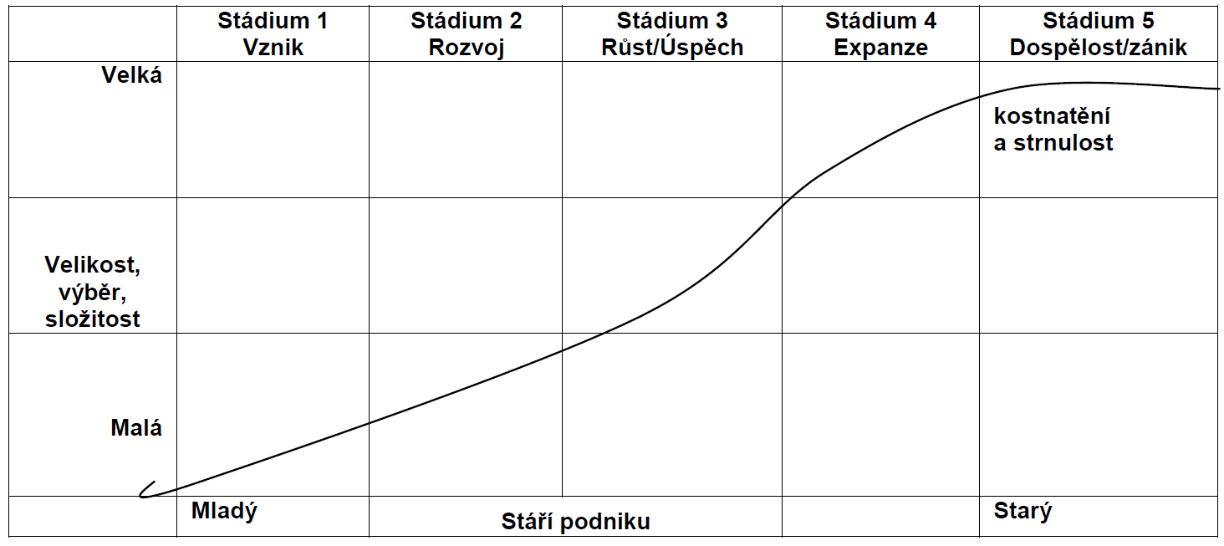
2. Životní cyklus OS
Tichá, Hron, 2012

Slide 12
Životní cyklus OS
má 5 fází – vznik (vývoj), rozvoj (zavádění), růst (úspěch), expanze (fáze zralosti), dospělost (zánik, úpadek)
Zdroj: ManagementMania (2011)

Slide 13
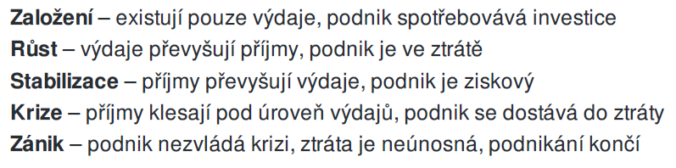
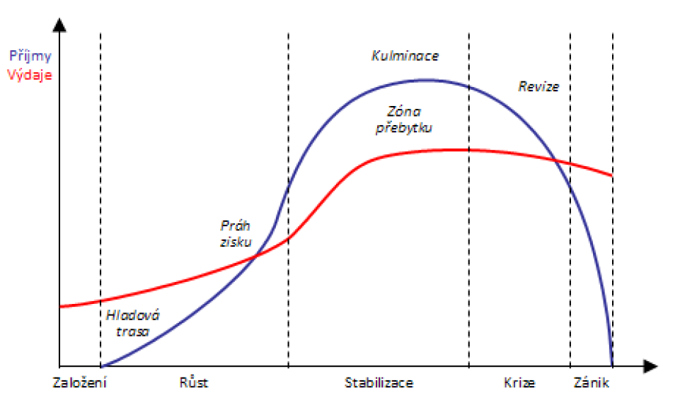
Životní cyklus OS (Model Millera a Friesena)

Slide 14
Životní cyklus OS
V prvním stádiu životního cyklu – vznik, jsou na manažery kladeny požadavky z oblasti získání zákaznické základny a dodržení závazků vůči nim. Manažerem je buď vlastník sám, nebo jeho přímí podřízení.
Ve druhém stádiu – rozvoj, mají OS dostatek zákazníků a kvalitu výrobků či služeb. Problémy, se kterými se manažeři potýkají se týkají vztahu mezi náklady a výnosy.
Ve třetím stádiu – růst - se podniky těší skutečnému finančnímu úspěchu. Mají průměrné či nadprůměrné zisky. Pokud se nezmění konkurenční podniknu na trhu (a manažer neudělá chybu), může OS v tomto stádiu setrvávat.

Slide 15
Životní cyklus OS
Ve čtvrtém stádiu – expanze je třeba zajistit rychlý růst a podporovat jej finančními zdroji. Efektivnost řídící práce manažerů se neobejde bez přenosu pravomocí a odpovědnosti na ostatní manažery – dochází k delegování pravomocí a odpovědností.
V pátém stádiu – dospělosti je hlavním úkolem managementu konsolidace, kontrola finančních toků plynoucích z rychlého růstu a zachování původních výhod. Vliv původního vlastníka už bývá malý, řízením podniku je pověřen profesionální management.

Slide 16
Vývoj OS z hlediska struktury
Samostatná jednotka řízená vlastníkem
Samostatná jednotka řízená kolektivem (managementem)
Několik regionálních jednotek řízených podnikovou centrálou
Několik samostatných jednotek řízených podnikovou centrálou

Slide 17
Greinerův model vývoje OS

Slide 18
Základní fáze organizačního vývoje
Pionýrská
fáze
Organizační fáze
Integrační fáze
  Generace organizace
fáze 1 fáze 2 fáze 3 fáze 4 fáze 5
velikost
4: krize správy
3: krize kontroly
5: růst díky strategii
4: růst díky koordinaci
2: krize řízení
1: krize vedení
3: růst díky
decentralizaci
2: růst díky řízení
1: růst díky kreativitě
HS
Divize…
SBU

Slide 19
Pionýrská
fáze
Organizační fáze
Integrační fáze
3 Decentralizace
Expanze
Věcná dělba práce (výrobková, zákaznická, hybridní … …
Hospodářská střediska- PC
Kreativita
Vlastník
Tržby
Počty prodejen
Řízení
Dělba práce
Kompetence
Odpovědnost
Motivace
Kontrola
Marketing
Funkcionální organizace
4 Koordinace
organizační
ekonomická (nákup !)
Divize:
Finanční holding
Řídící holding
5 Přesná formulace strategie
centrála – investice
SBU strategie pro jednotlivé trhy
Platí zejména pro multinacionální a transnacionální firmy

Slide 20
3. Strategické zaměření společnosti
Schéma:
Vision
Mission
Goals
Objectives
Plans
Další krok v konkretizaci vize (zahrnují finanční i nefinanční zájmy zájmových skupin)
Operativní vymezení záměrů, konkretizují obecné závěry a definují, čeho má být dosaženo, aby byly realizovány záměry
Konkrétní popis postupů, jak mají být cíle naplněny, včetně termínů, osobní zodpovědnosti, alokace zdrojů atd.

Slide 21
Vize a poslání
VIZE podniku vyjadřuje to, čím by společnost měla být. Je zaměřena do budoucnosti, představuje aspirace, aniž by blíže specifikovala způsob naplnění těchto aspirací. Vize jsou obvykle vnitřní mentální představy manažerů o budoucnosti, těžko uchopitelné, ale inspirující.
POSLÁNÍ / MISE podniku je zformulovaná a napsaná vize. Např.:
Jaký je důvod naší existence?
Jaké závazky máme vůči různým zájmovým skupinám?
Jaké jsou naše hlavní výrobky a služby, dnes a v budoucnosti?
Jaké jsou základní hodnoty a normy našeho podniku?
apod.

Slide 22
Záměry, cíle a plány
ZÁMĚRY společnosti jsou dalším krokem konkretizace vize. Jejich charakteristickými rysy jsou:
Zahrnují finanční i nefinanční zájmy různých zájmových skupin
Umožňují a podporují zdůvodněné kompromisy
Jsou motivující, ale dosažitelné
Jsou napříč funkčními oblastmi podniku.
CÍLE společnosti jsou operativním vymezením záměrů. Konkretizují relativně obecně vymezené závěry a přesně definují, čeho musí být dosaženo, aby byly realizovány záměry.
PLÁNY jsou konkrétním popisem postupů, jak mají být cíle naplněny, včetně způsobů, termínů, osobní zodpovědnosti, alokace zdrojů apod.

Slide 23
4. Vize společnosti - bližší pohled
        Vize je představa o budoucí orientaci a postavení podniku. Dává odpověď na otázku: Čím se chceme stát?
        Vize popisuje přitažlivý obraz budoucnosti společnosti a vytváří rámec pro formulaci poslání.
        Odráží aspirace a hodnoty, které vyznávají vedoucí pracovníci, zaměstnanci a ostatní skupiny.
  Je formulována vlastníky společnosti nebo vrcholovými manažery a představuje orientační bod v budoucnosti, ke kterému podnik směřuje.
  Vize má být krátké sdělení, nejlépe jedna věta
  V souvislosti s vizí se objevují též pojmy podniková filosofie a krédo:
    podniková filosofie vyjadřuje přesvědčení, smýšlení, hodnoty, aspirace a priority,
    krédo formuluje zásady pro rozvíjení podnikové kultury.
    Příklady vizí:

Slide 24
Vize, prostředí a cíle společnosti Nokia
Naše vize
• Svět, ve kterém všichni mohou být spojeni
• V roce 2015 bude 5 miliard lidí stále spojeno
• Je to svět zkušeností, sdílených zkušeností
Náš příslib
• Pomůžeme lidem, aby se cítili blíže tomu, co se kolem jich děje
• Jedna ze základních potřeb lidské existence je komunikace a sdílení
• Náš příslib je pomoci lidem uspokojit tuto potřebu
Naše předsevzetí: růst, transformovat, budovat
• zvýšit počet lidí užívajících přístroje Nokia
• transformovat způsob, jakým lidé přístroje používají
• budovat nová odvětví

Slide 25
VIZE - Český Telecom, a.s. (cca 2005)
Vizí skupiny je být preferovanou volbou pro zákazníky, zaměstnance a akcionáře.
• Preferovaná volba pro zákazníky – nabídka služeb skupiny bude po všech stránkách nejlepší.
• Preferovaná volba pro zaměstnance – skupina chce zaměstnávat špičkové odborníky ve svém oboru, maximálně podporovat jejich profesní růst a vysoce motivované profesionály si udržet.
• Preferovaná volba pro akcionáře – skupina chce zvyšovat svou hodnotu pro stávající a potenciální investory.

Slide 26
5. Poslání společnosti (mise)
Integrální součásti strategického zaměření společnosti
Odpovídá na otázku: Co je naším podnikáním?
Zformulovaná a napsaná mise
  Vymezuje smysl a účel existence společnosti/organizace
  Jak uspokojujeme potřeby zájmových skupin
  Hlavní výrobky apod.
4 podmínky formulace poslání
  Tržní orientace – trh na kterém budu působit
  Realizovatelnost – optimální vymezení předmětu činnosti (špička, průměr)
  Motivace – růst pocitu sounáležitosti
  Specifikace – hodnotový systém podniku k zákazníkům, dodavatelům apod.

Slide 27
Znaky poslání
Dobré poslání
Soustředěno na omezený počet cílů
Zdůrazňuje hlavní hodnoty, které firma ctí
Vymezuje pole působnosti – odvětví, produkt zákazníka, geografickou oblast, apod.
Špatné poslání
Je fikcí – nikdo se jím neřídí
Existuje rozpor mezi tím co je psáno a každodenní praxí
Je napsáno jen formálně – vyhovět požadavkům zájmových skupin např.
  „Dáváme svým zákazníkům to, co žádají, neustále a vždy včas“

Slide 28
Poslání a vize
Změna poslání
Jak se společnost mění a rozvíjí, potřebuje nové, přiměřenější
poslání, které zohlední jeho současné problémy a příležitosti.
Poslání jako dokument
Mělo by být stručné, aby si ho příjemci zapamatovali.
Jednoduchá, stručná terminologie, jasné a zřetelné oslovení.
Vztah vize a poslání
Vize je hvězda, která osvětluje budoucnost společnosti.
Vize je částečně racionální a částečně emocionální.
Poslání je soustředěno na současnost. Nemůže existovat bez vize, tak jako vize nemůže existovat bez poslání.

Slide 29
Obsah poslání 9 možných prvků (David, 2013)
1. Zákazníci. Kdo jsou zákazníci podniku?
2. Výrobek nebo služba. Jaké jsou nosné výrobky/služby podniku?
3. Trh. Na jakém trhu podnik soutěží?
4. Technologie. Je technologie středem zájmu podniku?
5. Zájem o přežití, růst a ziskovost. Má podnik definované ekonomické cíle?
6. Filosofie. Jaké jsou základní hodnoty, aspirace a filosofické priority podniku?
7. Sebekoncepce. Čím se podnik výrazně liší od jiných, v čem je jeho konkurenční výhoda?
8. Vztah k veřejnosti. Zohledňuje podnik zájmy společnosti/komunity, ochranu životního
prostředí?
9. Vztah k zaměstnancům. Jsou zaměstnanci považováni za hodnotný zdroj podniku?
Notes:
9 možných prvků (David, 2013)

Slide 30
Příklady poslání (1-9)
Zákazníci: Základem našeho podnikání je odpovědný vztah k lékařům, sestrám, pacientům, matkám a všem ostatním, kteří užívají naše výrobky a služby. (Johnson & Johnson)
Výrobek/služba: Standard Oil Company podniká v oblasti vyhledávání ložisek a těžby ropy a zemního plynu, výroby vysoce kvalitních pro společnost užitečných produktů z těchto surovin, distribuce a prodeje těchto produktů včetně poskytování relevantních služeb veřejnosti za přijatelnou cenu. (Standard Oil Company)
Trh: Chceme být úspěšní na světových trzích. (Corning Glass Works)
Notes:
9 možných prvků (David, 2013)

Slide 31
Příklady poslání
Technologie: Control Data podniká v oblasti využití mikroelektroniky a počítačových technologií ve dvou oblastech: počítačový hardware a služby na podporu využívání počítačů, zahrnující informace, vzdělávání a finance. (Control Data)
Zájem o přežití, růst a profitabilitu: Podnik bude své operace provádět rozvážně a zajišťovat jimi zisk a růst, který povede k trvalému úspěchu podniku. (Hoover Universal)
Filosofie: Jsme přesvědčeni, že nejvznešenějším úkolem civilizace je rozvoj člověka a že nezávislost je nejdůležitějším předpokladem pro zajištění osobního růstu člověka. (Sun Company)
Notes:
9 možných prvků (David, 2013)

Slide 32
Příklady poslání
Sebekoncepce: Crown Zellerbach je pevně rozhodnut přeskočit do 1000 dní své konkurenty uvolněním konstruktivních a tvořivých schopností a energie svých zaměstnanců. (Crown Zellerbach)
Vztah k veřejnosti: Podílet se na odpovědnosti světa za ochranu životního prostředí (Dow Chemicals)
Vztah k zaměstnancům: Poskytováním dobrých pracovních podmínek, perfektního vedení, odměňování na základě dosahovaných výkonů, atraktivní nabídkou výhod, vytvářením příležitostí pro osobní růst a vysokým stupněm zaměstnaneckých jistot zajišťovat nábor, rozvoj, motivaci a udržování loajálních pracovníků s výjimečnými schopnostmi a charakterovými vlastnostmi. (The Wachovia Corporation)
Notes:
9 možných prvků (David, 2013)

Slide 33
Příklady vizí a poslání v maloobchodě
Příklady vizí:
Firma Wall-Mart: vybudovat v každém menším městě USA obchodní dům
Firma Mc Donald:
Vize: rozšířit prodej hamburgerů po celém světě
Firma Baťa:
Vize: obouvat celý svět
Příklady poslání:
Širší vymezení: širší manévrovací prostor při změnách poptávky
prodej zboží a služeb
prodej zboží denní a občasné poptávky především potravinářského sortimentu
Užší vymezení: je spojeno s větším rizikem, při změnách poptávky
prodej obuvi
prodej dámské konfekce

Slide 34
6. Cíle obchodní společnosti
Cíl = čeho chce OS dosáhnout jak v dlouhodobém tak v krátkodobém horizontu; jsou v souladu se zaměřením OS a aplikovány do funkcionálních oblastí např.:
Růst, finance, výrobek (služby), marketing, operativa, personalistika, společenská odpovědnost, zabezpečení zdrojů, technologie apod.
Pomáhají definovat místo organizace v jejím prostředí, koordinovat rozhodnutí, stanovují standardy (kritéria) pro hodnocení výkonu organizace a jsou hmatatelnější (konkrétnější) než vize
Z časového horizontu:
  Dlouhodobé
  Krátkodobé
Notes:
9 možných prvků (David, 2013)

Slide 35
Charakter podnikových cílů
Cíle vyjadřují, čeho chce OS dosáhnout, jak v dlouhodobém, tak v krátkodobém horizontu. Jsou v souladu se zaměřením OS a obvykle jsou aplikovány na specifické oblasti, například:
Růst – např. cílová velikost OS či jejich jednotek
Finance – zisk, cash-flow, návratnost investic či vloženého kapitálu, atd.
Výrobek/služba – kvalita, vývoj nových výrobků, inovace
Marketing-spotřebitelská základna, reklama, odbyt, rozšiřování trhu, pronikání na nové trhy, služby pro zákazníky
Operativa – řízení osob, kontrola nákladů, výrobní procesy
Personalistika – plánování lidských zdrojů, fluktuace, rekvalifikace, pracovní vztahy
Společenská odpovědnost – regulační opatření, kontrola znečištění, vztah k místní komunitě.
Notes:
9 možných prvků (David, 2013)

Slide 36
Principy formulace podnikových cílů
SMART
Aby cíle plnily v organizaci poslání musí se vyznačovat vlastnostmi:
  Specific – specifický (v množství, kvalitě a čase), stimulační
  Measurable – měřitelný (má jednotku měření)
  Agreed – akceptovaný ( podřízení s ním souhlasí)
  Realistic – reálný (musí být dosažitelný)
  Trackable – sledovatelný (je možno sledovat jeho postupné plnění)
  Environmental – ekologický, environmentální
Špatně: zvýšit tržby, zvýšit počet zákazníků, snížit náklady
Lépe: zvýšit tržby o 3 % oproti 4. čtvrtletí roku 2010, zvýšit počet zákazníků na 350 000 do konce roku 2011, snížit náklady za materiál o 250 000Kč do konce roku 2011.
Notes:
9 možných prvků (David, 2013)

Slide 37
Příklad cílů retailingové společnosti
Strategické cíle:
zvýšení obratu o x %, resp. udržení obratu, resp.
přežití na trhu,
pokračování expanze OO, resp. udržení pozice na
trhu, přechodné zhoršení pozice,
zvýšení konkurenceschopnosti, nové formáty prodejen (jaké?),
posílení image společnosti- její vlastní značky
posílení image v kategorii nabídky čerstvého zboží,
cenová konkurenceschopnost v oblasti zboží
základní poptávky,
- celkové zvýšení úrovně prodeje.
Taktické cíle:
získat nové zákazníky
zvýšit výdaje zákazníků
zákazníky udržet

Slide 38
Cíle OS (Podnikové cíle)
Obecné členění strategických cílů dle:
  Časového horizontu (krátkodobé, střednědobé, dlouhodobé)
  Hierarchie cílů (na různých úrovních) => respektování, že cíle na nižší úrovni musí vycházet z cílů vyšších (tzv. odvozování cílů)
  Funkcionálních oblastí (horizontální dělby práce)
    Příklady:
    Zabezpečení zdrojů – cílem je zabezpečení materiálových a informačních vstupů do výroby.
    Marketing – cílem je zjišťování potřeb zákazníků a podpora prodeje.
    Informační technologie – cílem je vytváření podpory pro rozhodování a pro využití informačního kapitálu.
  Teritorií a trhů (např. v krajích v ČR, státech nebo dosažení procentního podílu na trhu, zaujmutí konkrétní pozice)
  Podnikových aktivit (pro jednotlivé výrobky a služby – výše prodeje v absolutních hodnotách apod.)
Notes:
9 možných prvků (David, 2013)

Slide 39
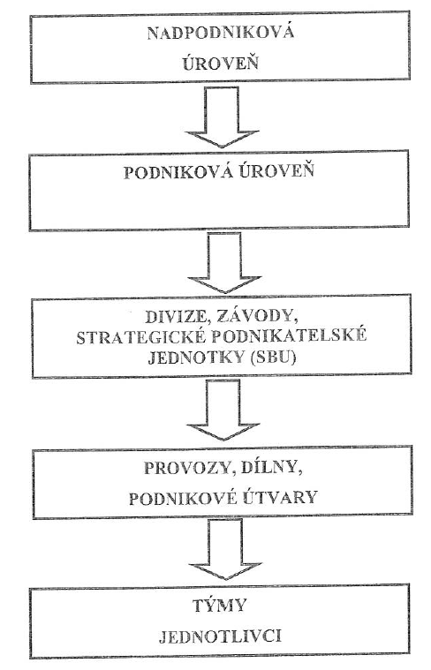
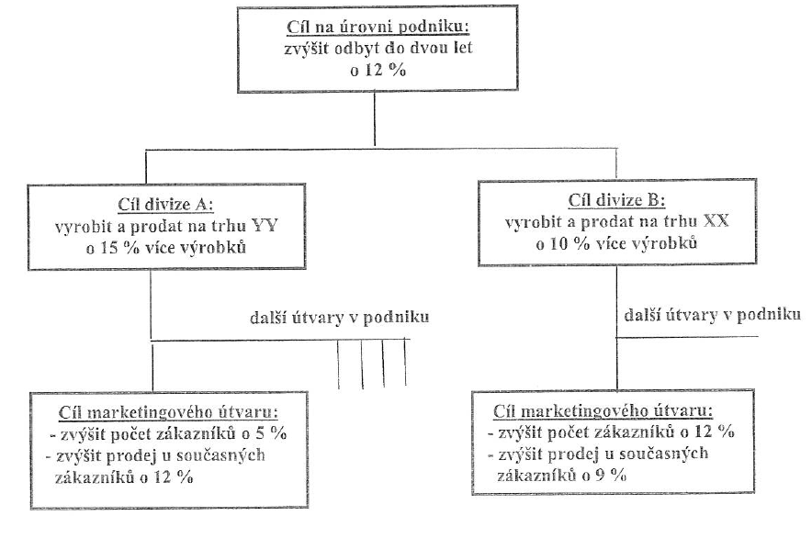
Hierarchie podnikových cílů
Hierarchie cílů Kaskádovité rozdělení cílů

Slide 40
Podnikové cíle z hlediska společenské odpovědnosti
Hlavním cílem OS je dosahování zisku a tím uspokojení vlastníků (shareholders).
Hlavním cílem OS je uspokojení potřeb zákazníků a zisk podniku vyjadřuje toto uspokojení.
Vychází z pojetí OS jako otevřeného systému, který ovlivňuje své okolí a také je jím ovlivňován.
Rozlišují se primární a odvozené cíle:
Předpoklady modelu RBV

Slide 41
Primární cíl OS
Podle teorie firmy je primárním cílem firmy maximalizace zisku v krátkodobém pohledu, bez časové dimenze a bez vlivu rizika.
Za základní ukazatele považuje celkový zisk, později ukazatele výnosnosti ROI (rentability), ukazatele výnosnosti vlastního jmění ROE apod., zisk připadajícího na jednu akcii (EPS – Earning Per Share).
Akcionáři chtějí jak trvalý proud dividend, tak i růst tržní ceny svých akcií (aby je např. mohli prodat na burze).
V současné době převládá jako primární cíl podnikání maximalizace hodnoty podniku, který je základem nejnovějších modelů, považujících za cíl podnikání maximalizaci hodnoty jmění akcionářů, tzv. shareholder value.

Slide 42
Primární cíl OS
Za hodnotu podniku je považována současná hodnota očekávaných budoucích zisků (diskontní přepočet budoucích hodnot na hodnoty současné).
Za hodnotu jmění akcionářů jsou považovány dva ukazatele – MVA a EVA.
Ukazatel MVA (Market Value Added – tržní přidaná hodnota) je přírůstek tržní hodnoty firmy.
Ukazatel EVA (Economic Value Added - ekonomická přidaná hodnota) je rozdíl mezi čistým ziskem podniku a jeho kapitálovými náklady.
Cílem manažerů je maximalizace MVA.
Cílem podnikání je vytvářet EVA.

Slide 43
Odvozené cíle
Prostřednictvím odvozených cílů se široce a obecně formulované poslání transformuje do konkrétních budoucích výsledků.
Každý útvar potřebuje jednoznačné a měřitelné ukazatele výkonu, které ukáží jeho přínos ke splnění cílů celého podniku.
Poslání
Podnikové cíle
Cíle podnikatelských jednotek
Cíle vyšších útvarů
Cíle nižších útvarů
Cíle jednotlivců

Slide 44
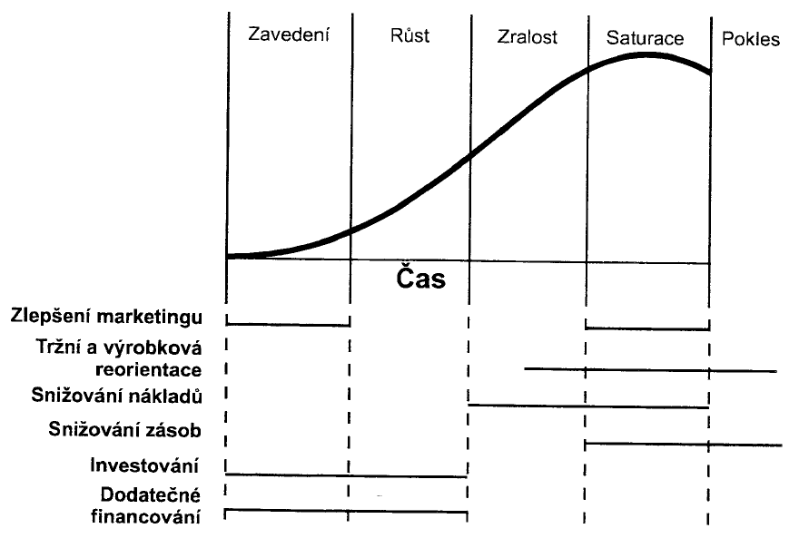
Životní cyklus výrobku a priority cílů
Vykypěl, Keřkovský, 2005

Slide 45
7. Analýza zájmových skupin (Tichá-Hron,2012)
Zájmové skupiny (Stakeholders) jsou ti jednotlivci nebo skupiny, kteří závisí na organizaci, aby mohli naplnit své vlastní cíle nebo na kterých je závislá organizace.
Tzv. koncepci zájmových skupin, zainteresovaných (stakeholders concept) rozpracoval ve své učebnici strategického managementu Freeman (1984).
Zájmové skupiny definuje jako „Skupinu nebo jedince, kteří ovlivňují nebo jsou ovlivňováni dosahováním strategických cílů.“.

Slide 46
Zájmové skupiny a strategie
Hodnota podnikové strategie vždy závisí na předpokladech, které jsou přijaty ve vztahu k zájmovým skupinám podniku a ve vztahu ke krokům, které podniknou v průběhu realizace strategie.
Současný stav podniku je výsledkem působení sil, které podporují jeho rozvoj a sil, které rozvoji brání. Oba typy sil jsou vyvíjeny zájmovými skupinami.
Výsledek podnikové strategie je závislý na kolektivním působení zájmových skupin v průběhu realizace strategie
Cílem analýzy zájmových skupin je:
Identifikovat relevantní zájmové skupiny
Identifikovat a otestovat předpoklady o zájmových skupinách.

Slide 47
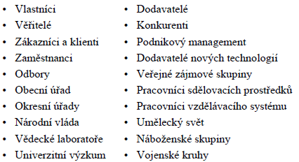
Identifikace zájmových skupin

Slide 48
Identifikace zájmových skupin
Ke klíčovým zainteresovaným patří:
Vlastníci
Usilují o ochranu a správu svého majetku a za to očekávají odměnu. Vlastník (boss) nebo akcionáři (společníci) mají největší moc, i když ne vždy mají zájem ji uplatnit ve strategickém řízení.
Od nich se odlišují investoři, kteří očekávají většinou návratnost úvěru bez vlivu.
Zákazníci
Hledají co nejvyšší užitnou hodnotu s nejnižší cenou, ale váží si i další hodnoty jako je jistota, poctivost atd.
Dodavatelé
V návaznosti na situaci příslušného trhu, mohou mít zásadní vliv i při tvorbě a volbě strategie.

Slide 49
Identifikace zájmových skupin
Vláda
Spoluutváří podnikatelské prostředí v mnoha jeho prvcích a souvislostech.
Místní komunita
Každý business musí být někde reálně umístěn. Musí respektovat kvalitu životního prostředí, etické principy a sociální odpovědnost.
Management
Kvalita managementu je další proměnu, která bezprostředně ovlivňuje strategické řízení.
Zaměstnanci
V souvislosti se strategickým řízením je nejdůležitější jejich vztah k podniku a úroveň motivace a angažovanost.

Slide 50
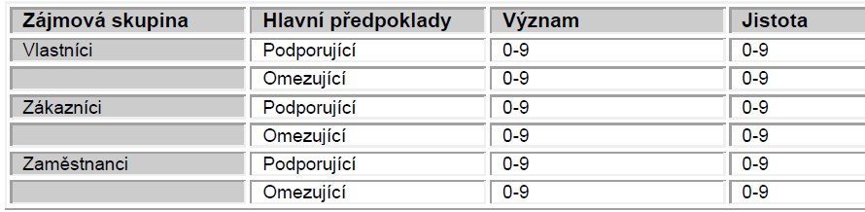
Analýza zájmových skupin

Slide 51
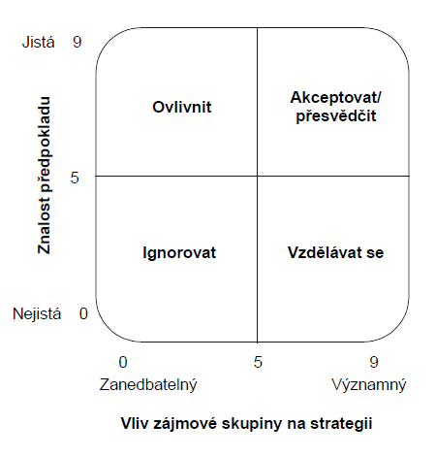
Analýza zájmových skupin

Slide 52
Mapování vlivu a významu stakeholderů
Význam stakeholderů
Vliv
stakeholderů
Bez
významu
Střední
význam
Podstatný
význam
Neznámý
Neznámý
Malý/
bezvýznamný
Střední
důležitost
Významně
důležitý

Slide 53
Přínosy z analýzy stakeholderů
Můžeme využít názory nejvlivnějších stakeholderů k tomu, abychom modifikovali naši strategii a taktiku již v raných etapách jejího vzniku.
Můžeme získat podporu od mocných stakeholderů pro zajištění dalších zdrojů.
Může to zajistit, že stakeholdeři zcela pochopí, co chceme udělat a budou náš projekt nové strategie podporovat.
Můžeme předvídat budoucí reakce na novou strategii u našich zaměstnanců a ostatních a tak zapracovat do ní konkrétní akce pro její zavedení.

Slide 54
Shrnutí
Obchodní společnosti (podniky) v tržní ekonomice – legislativní úprava, definice OS, obchodní korporace, definice podnikatele, možnosti vzniku
Životní cyklus obchodní společnosti – fáze ŽC, křivka ŽC, vývoj struktury OS
Strategické zaměření obchodní společnosti
Vize společnosti (podniku) – charakteristika, příklady
Poslání společnosti (podniku) – formulace, podmínky, znaky, možný obsah, příklady, užší a širší vymezení, kritik
Cíle společnosti (podniku) – charakter, cíle SMART, příklady cílů, obecné členění, primární cíl OS, odvozené cíle, ŽC výrobků a cíle,
Analýza zájmových skupin – klíčoví zainteresovaní

